Slide 1

FUNDAMENTOS DE EDUCAÇÃO AMBIENTAL
CRISE AMBIENTAL?
E/OU
CRISE DE CIVILIZAÇÃO?
DR. BENJAMIN DE LACERDA JÚNIOR

Slide 2
PROBLEMAS AMBIENTAIS
Quais são as causas dos problemas ambientais?
Como eles surgiram?
Quando eles surgiram? Sempre houve problemas ambientais?
Como podemos explicar e entender os diferentes problemas ambientais?
De quem é a culpa? Há algum culpado?

Slide 3
PROBLEMAS AMBIENTAIS
Não há consenso sobre as causas dos nossos problemas ambientais;
  Alguns sugerem que a causa é a quantidade de pessoas que existem no planeta, gerando um excessivo consumo dos recursos naturais...
  Outros sugerem que são as atitudes das pessoas;
  Outros sinalizam para a forma como aproveitamos e exploramos os nossos recursos naturais;

Slide 4
PROBLEMAS AMBIENTAIS
  Há ainda aqueles que refletem que a causa é a forma como nos organizamos socialmente para produzirmos a nossa existência (exploração do homem e da natureza);

Slide 5
PROBLEMAS AMBIENTAIS
A história da humanidade mostra que os problemas ambientais já aconteciam há muito tempo atrás (a degradação ambiental não é nova);
  O que é novo é a dimensão, a extensão e a gravidade da degradação ambiental que observamos atualmente em nosso planeta e sociedade;
    A vida do planeta e da sociedade está ameaçada;

Slide 6
PROBLEMAS AMBIENTAIS
É consenso que os problemas ambientais tomaram uma outra dimensão na Modernidade;
Dois fatos básicos explicam essa avaliação:
  A revolução Industrial, ocorrida a partir da metade do século XVIII;
  A organização urbana, representada pelas construções das grandes cidades originadas com a Revolução Industrial;

Slide 7
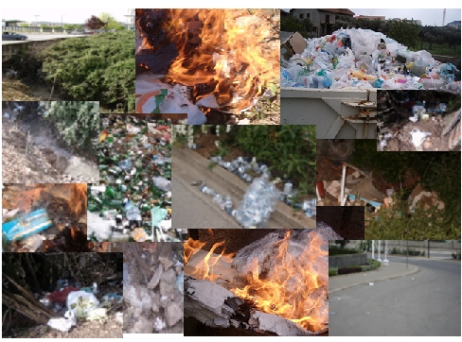
Por que “Crise Ambiental”?
Porque a vida de inúmeras espécies animais e vegetais, a vida de ecossistemas/biomas, a vida da sociedade, enfim a vida do planeta está seriamente ameaçada;

Slide 8
Por que “Crise Ambiental”?
Porque tornou-se evidente que é necessário alterar o quadro de destruição do planeta;
Porque a natureza passou a ser afetada de maneira desastrosa pela sociedade humana;
Porque vivenciamos problemas ambientais e sociais jamais visto em toda a história da humanidade;

Slide 9
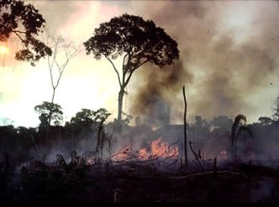
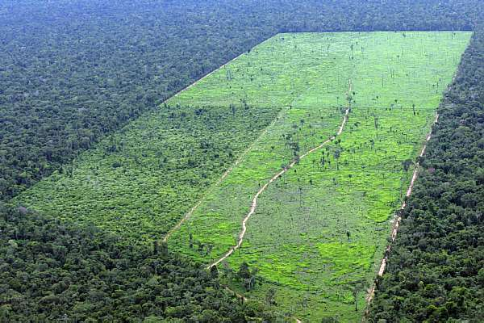
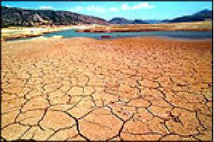
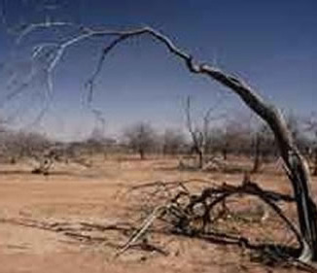
“Crise Ambiental”
Quais sãos as evidências dessa crise ambiental?
  Catástrofes naturais;
  Escassez de recursos naturais;
  Desertificação;
  Desmatamento;
  Poluição: ar, água, solo ...

Slide 10
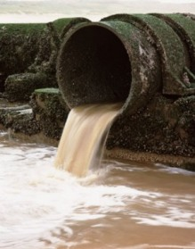
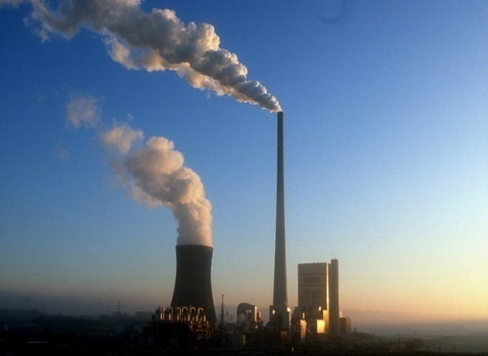
“Crise Ambiental”
Quais sãos as evidências dessa crise ambiental?
  Agravamento dos problemas sociais (fome, desnutrição, desemprego, violência, epidemias, etc);
  Aumento da temperatura/clima do planeta;
  Concentração de poder e riqueza, etc;

Slide 11
Crise Ambiental - Causas
Quais são as principais causas da crise ambiental?
  Relação/visão predatória e dominadora da natureza;
  Exploração predatória dos recursos naturais;
  Excessivo consumo dos recursos naturais por uma pequena parcela da população mundial;
  Apropriação da riqueza produzida pela sociedade por uma pequena parcela da população mundial;
  Aumento da população mundial;
  Intensificação do processo de industrialização;
  Intensificação do processo de urbanização;

Slide 12
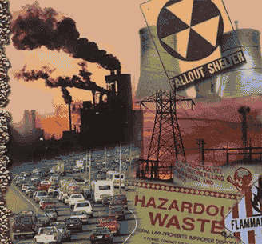
CRISE AMBIENTAL
O que está na base da crise ambiental de nossa sociedade é o Modelo de Desenvolvimento Capitalista.
Ou seja, a forma como a sociedade se organiza, produz, acumula e distribui sua riqueza:
  Os bens e produtos necessários para nossa sobrevivência;

Slide 13
CRISE AMBIENTAL
A sociedade adotou um modelo de desenvolvimento que estabelece uma relação de exploração do homem pelo homem e da natureza pelo homem;
Esse desenvolvimento fundamenta-se por meio do domínio sobre a natureza, feito à custa de riscos ambientais globais e locais;

Slide 14
CRISE AMBIENTAL
Esse modelo de desenvolvimento demonstra que fomos dominados pelo pensamento econômico, que leva em consideração somente a maximização de lucros;
Esse modelo de desenvolvimento demonstra também a predominância da razão tecnológica, do progresso a qualquer custo;

Slide 15
CRISE AMBIENTAL
A crise é de um modelo de desenvolvimento que, nos seus fundamentos, gera:
  Destruição do meio ambiente;
  Crises econômicas regulares (perdas e queimas);
  Empobrecimento (miséria e problemas sociais);
  Marginalização da maioria das populações dele dependentes;
  Concentração de poder e riqueza;
  Conflitos sociais e culturais;

Slide 16
CRISE AMBIENTAL
Em outras palavras:
  A forma como a sociedade promoveu desenvolvimento, produziu conhecimento e fez ciência, desenvolveu tecnologias, acumulou riqueza, gerou um “mau desenvolvimento”;
  Um desenvolvimento predatório, explorador, penoso, desigual e injusto, tanto para o homem, quanto para natureza;

Slide 17
CRISE AMBIENTAL
O modelo de desenvolvimento predominante, além de impactar fortemente o ambiente natural, tem trazido problemas para a vida de grande número de habitantes do planeta;
A crise ambiental e o colapso social estão profundamente relacionados e devem ser vistos como manifestações diferentes das mesmas forças estruturais (mecanismos e práticas de poder, de dominação e de produção);

Slide 18
Crise Ambiental
O PNUD (Programa das Nações Unidas para o Desenvolvimento), em seu “Relatório sobre Desenvolvimento Humano” (2001) adverte que nos países em desenvolvimento, dos 4,6 bilhões de pessoas:
  968 milhões não têm acesso a fontes de água tratada;
  2,4 bilhões não têm acesso ao saneamento básico;
  2,2 milhões morreram anualmente por contaminação do ar;
  1,2 bilhões de pessoas vivem com menos de um dólar diário;

Slide 19
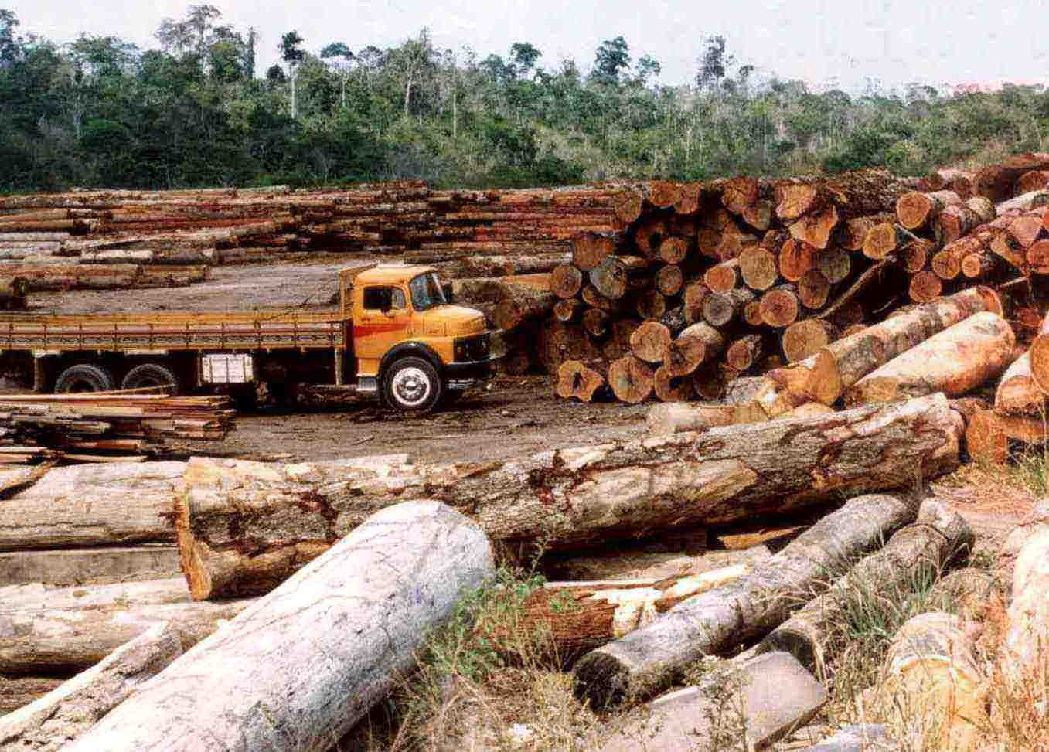
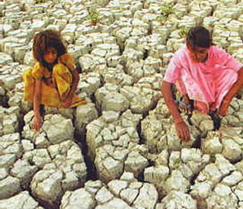
CRISE SOCIOAMBIENTAL
  Ou seja, diferentes problemas que envolvem a mesma faceta: crise da civilização;
  Desigualdade social...
  Concentração da riqueza...
  Pobreza e miséria...
  Mortalidade infantil...

Slide 20
CRISE SOCIOAMBIENTAL
O século XXI inicia-se em meio a uma emergência socioambiental caso sejam mantidas as tendências atuais de degradação;
Trata-se de um problema enraizado na cultura, nos estilos de pensamento, nos valores, nos pressupostos de conhecimento...
Todos esses aspectos faz com que se configure/estruture um sistema político, econômico e social predatório/explorador;

Slide 21
PARADIGMA DOMINANTE
Esse modelo de desenvolvimento fundamentou-se nos princípios, valores e conceitos que foram construídos e desenvolvidos na modernidade;
  A natureza nessa perspectiva é infinita e deve estar a serviço do homem...
  Tudo se justifica em nome do progresso, da técnica, do crescimento econômico e da geração e acumulação de riquezas;

Slide 22
PARADIGMA DOMINANTE
Pode-se dizer que o paradigma filosófico - cientifico dominante, que se estruturou na modernidade, tem como fundamentos:
  A racionalidade cartesiana-instrumental-econômica;
  Visão reducionista das ciências, do mundo e da natureza, através da fragmentação;
  Concepção mecanicista da natureza;
  Confiança ilimitada na ciência e na tecnologia;
  Filosofia do progresso, entendido só como acumulo de bens materiais e de avanço cientifico e tecnológico;

Slide 23
PARADIGMA DOMINANTE
Pode-se dizer que o paradigma filosófico - cientifico dominante na atualidade, que se estruturou na modernidade, tem como fundamentos:
  Super valorização dos fatos e da experiência, sem levar em conta os fenômenos transcendentes;
  Ética antropocêntrica, que considera o homem como o centro de todas as coisas e que o leva a adotar uma posição de domínio sobre a natureza, com total ausência dos seus limites de uso;
  Ausência de solidariedade generacional, tanto presente quanto futura;

Slide 24
PARADIGMA DOMINANTE
Portanto, toda a base conceitual do paradigma filosófico-cientifico dominante repercutiu profundamente na cultura, no pensamento ambiental, nos estilos de desenvolvimento e de vida das sociedades ocidentais contemporâneas;
Podemos compreender melhor por que o ser humano (a nossa sociedade), pautado por esse paradigma, adotou pensamentos, atitudes e ações anti-ecológicas-sociais, que podem, inclusive, levar o meio ambiente a uma condição de inviabilidade;

Slide 25
Como superar a crise ambiental
Sustentabilidade ambiental.
Desenvolvimento sustentável.
Educação Ambiental.
Economia verde.
Tecnologias limpas.
Segurança alimentar

Slide 26
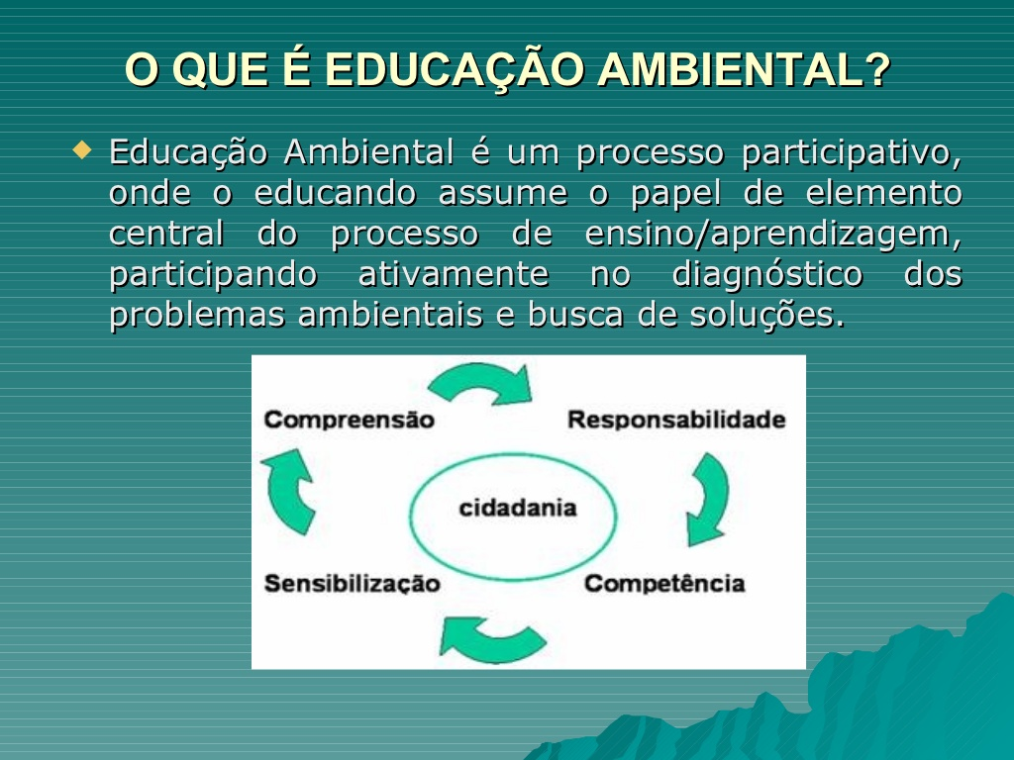

Slide 27
